Slide 1
SPSS-kurs

Slide 2
Program
Dagen vil bli delt inn i fire bolker:
Bolk 1 - 9:00-10:15
Åpne/lagre datasett, datatyper, definere variable.
Bolk 2 – 10:30-11:30
Deskriptiv statistikk.
Bolk 3 – 12:30-14:15
Kontinuerlige utfallsvariable (t-tester, ikke-parametriske tester, lineær regresjon).
Bolk 4 – 14:30-16:00
Binære utfallsvariable (RR, OR, χ^2 test, logistisk regresjon).

Slide 3
SPSS-kurs
Bolk 1 – Åpne/lagre datasett, definere variable etc.

Slide 4
Typer data
Kontinuerlige data
Kategoriske data
Data som kan tallfestes, og er målt på en skala som har «uendelig» mange verdier.
Eks.: Høyde, BMI, Blodtrykk, alder, etc.
Angir egenskaper som ikke nødvendigvis kan tallfestes.
Nominale (uten en bestemt rekkefølge).
Eks.: Kjønn, nasjonalitet, etc.
Ordinale (Med en naturlig rangering).
Eks.: Karakterer, utdanningsnivå, smerteskala, aldersgrupper, etc.
Kategoriske data må kvantifiseres for å kunne brukes i en statistisk analyse (det kan SPSS gjøre for oss).

Slide 5
Typer data
Kontinuerlige data
Kategoriske data
Data som kan tallfestes, og er målt på en skala som har «uendelig» mange verdier.
Eks.: Høyde, BMI, Blodtrykk, alder, etc.
Angir egenskaper som ikke nødvendigvis kan tallfestes.
Nominale (uten en bestemt rekkefølge).
Eks.: Kjønn, nasjonalitet, etc.
Ordinale (Med en naturlig rangering).
Eks.: Karakterer, utdanningsnivå, smerteskala, aldersgrupper, etc.
Kategoriske data må kvantifiseres for å kunne brukes i en statistisk analyse (det kan SPSS gjøre for oss).
Binære data er kategoriske data med to nivåer.
Eks.: Frisk/syk, kjønn, røyker/ikke-røyker, etc.
MERK! I SPSS kalles type data for «measure».

Slide 6
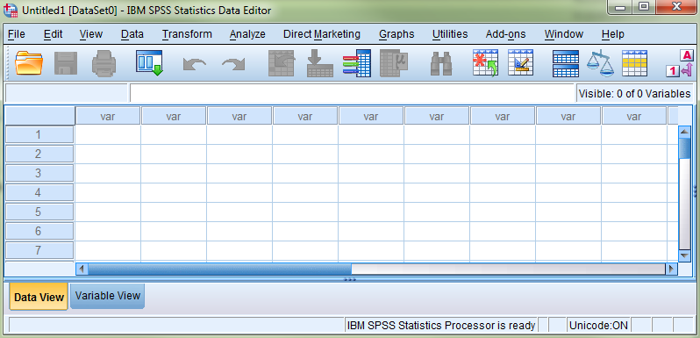
Definere variabler i SPSS
Idet man starter SPSS vil man se to faner nederst i venstre hjørne
Data View
Her ser man en oversikt over alle enkeltdata for alle variabler og alle individer i hele datasettet
Variable View
Her ser man kun info om hver variabel, ingen enkeltdata vises.

Slide 7
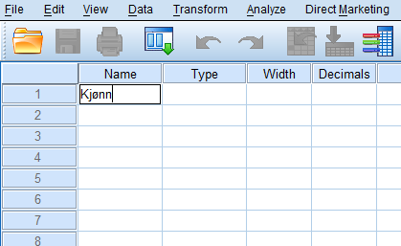
Definere variabler i SPSS
Gå til Variable View
For å opprette en variabel «Kjønn», dobbeltklikker vi på i den første raden og kolonnen, og skriver navnet på variabelen.
Trykk «enter».
SPSS antar automatisk en «Numerisk» variabel.

Slide 8
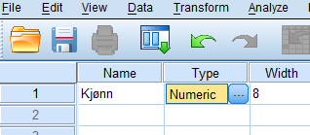
Definere type variabel
Det SPSS kaller «Type» sier noe om variabelen består av tall, tekst, etc.
Trykk på ruten hvor det står «Numeric». Trykk på boksen som vises.

Slide 9
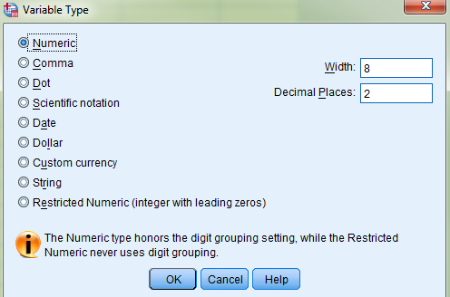
Definere type variabel
Det SPSS kaller «Type» sier noe om variabelen består av tall, tekst, etc.
Trykk på ruten hvor det står «Numeric». Trykk på boksen som vises.
Velg «String» (tekst), og trykk OK.

Slide 10
Definere type variabel
Det SPSS kaller «Type» sier noe om variabelen består av tall, tekst, etc.
Trykk på ruten hvor det står «Numeric». Trykk på boksen som vises.
Velg «String» (tekst), og trykk OK.
«Measure» endres til en nominal kategorisk variabel automatisk.

Slide 11
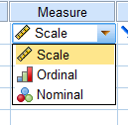
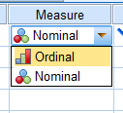
Definere type variabel
For en variabel som er definert som «Numeric» under «Type», har man tre valg for «Measure»:
«Scale» = kontinuerlig.
«Ordinal» = ordinal kategorisk.
«Nominal» = nominal kategorisk.
For en «String» kan vi kun velge de to siste.

Slide 12
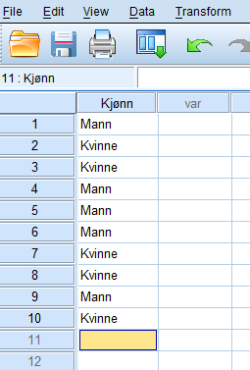
Legge inn data
Vi kan nå legge inn verdiene for hvert enkelt individ for variabelen vi har opprettet.
Gå til «Variable View»
Hver linje representerer ett individ.

Slide 13
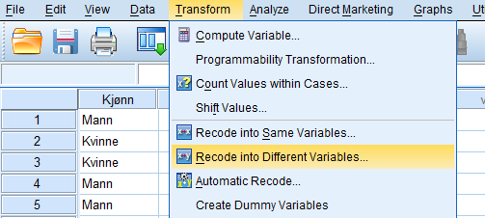
Re-kode en variabel
Vi ønsker å bytte ut verdiene «Mann» og «Kvinne» med tallene 0 og 1, slik at vi får en numerisk variabel.
Klikk «Transform->Recode into Different variable» i menyen.

Slide 14
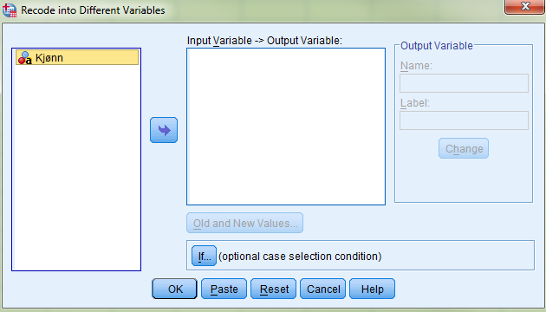
Re-kode en variabel
Vi ønsker å bytte ut verdiene «Mann» og «Kvinne» med tallene 0 og 1, slik at vi får en numerisk variabel.
Klikk «Transform->Recode into Different variable» i menyen.
Før «Kjønn» over i boksen.

Slide 15
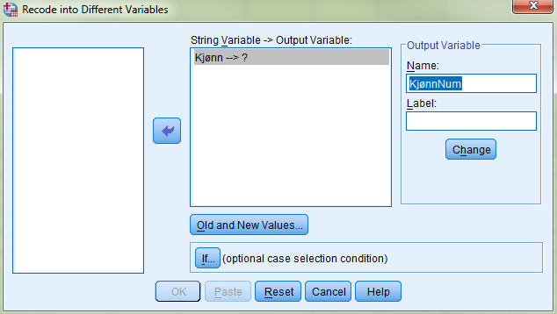
Re-kode en variabel
Vi ønsker å bytte ut verdiene «Mann» og «Kvinne» med tallene 0 og 1, slik at vi får en numerisk variabel.
Klikk «Transform->Recode into Different variable» i menyen.
Før «Kjønn» over i boksen.
Gi den ny variabelen et nytt navn «KjønnNum», og klikk «Change».

Slide 16
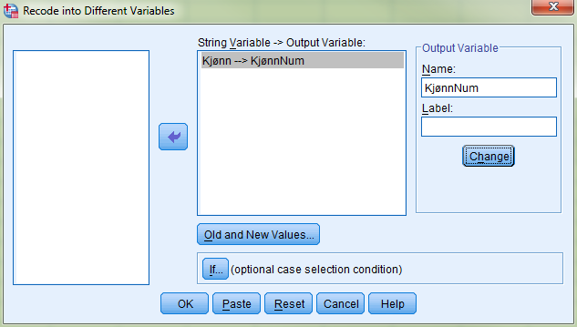
Re-kode en variabel
Klikk «Old and New Values».

Slide 17
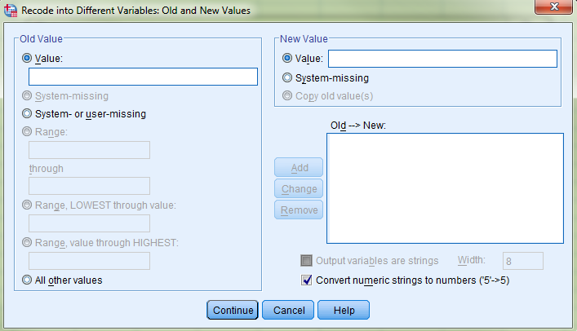
Re-kode en variabel
Klikk «Old and New Values».
Klikk «Convert numeric strings to numbers».

Slide 18
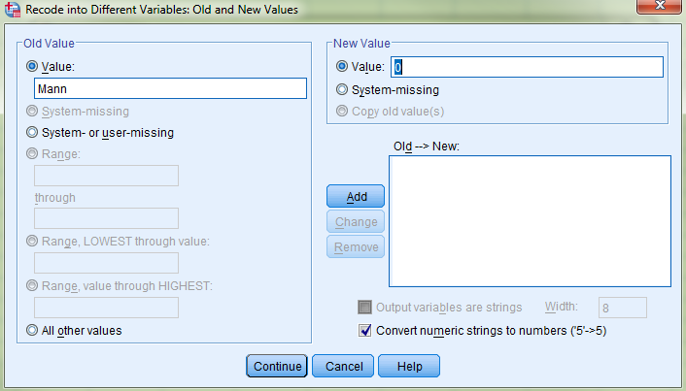
Re-kode en variabel
Klikk «Old and New Values».
Klikk «Convert numeric strings to numbers».
Gi verdien «Mann» den nye verdien 0. Klikk «Add».

Slide 19
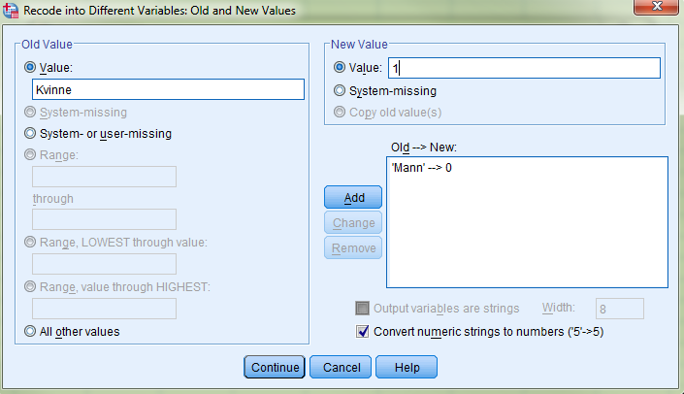
Re-kode en variabel
Klikk «Old and New Values».
Klikk «Convert numeric strings to numbers».
Gi verdien «Mann» den nye verdien 0. Klikk «Add».
Gjør tilsvarende for «Kvinne».
Klikk «Add».
Klikk «Continue».

Slide 20
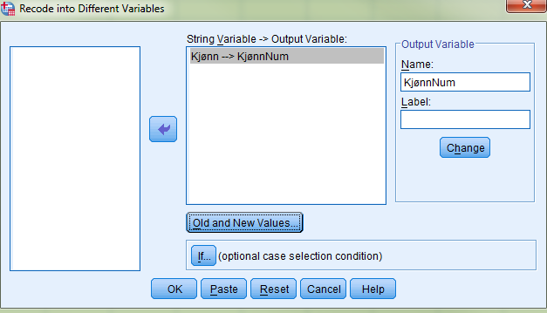
Re-kode en variabel
Klikk «OK» i den opprinnelige dialogboksen.

Slide 21
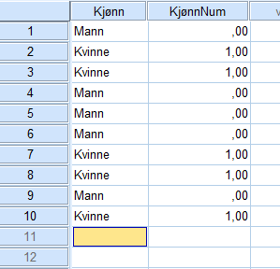
Re-kode en variabel
Klikk «OK» i den opprinnelige dialogboksen.
I «Data View» har vi nå en numerisk kjønnsvariabel.

Slide 22
Re-kode en variabel
Gå til «Variable View».
Vi fjerner desimalene ved å trykke pil ned.

Slide 23
Re-kode en variabel
Gå til «Variable View».
Vi fjerner desimalene ved å trykke pil ned.
Vi legger til «Values» ved å trykke på den lille boksen.

Slide 24
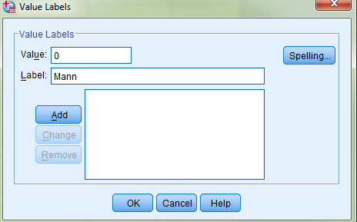
Re-kode en variabel
Gå til «Variable View».
Vi fjerner desimalene ved å trykke pil ned.
Vi legger til «Values» ved å trykke på den lille boksen.
Gi verdien 0 label «Mann».
Klikk «Add».

Slide 25
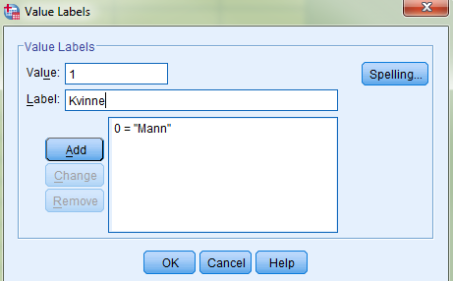
Re-kode en variabel
Gå til «Variable View».
Vi fjerner desimalene ved å trykke pil ned.
Vi legger til «Values» ved å trykke på den lille boksen.
Gi verdien 0 label «Mann».
Klikk «Add».
Tilsvarende for «Kvinne».
Klikk «Add».
Klikk «OK».

Slide 26
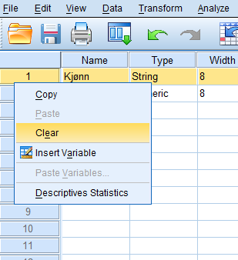
Re-kode en variabel
Om vi ønsker, kan vi slette den opprinnelige variabelen.
Høyreklikk på linja til venstre, og klikk på «Clear».

Slide 27
Re-kode en variabel
Om vi ønsker, kan vi slette den opprinnelige variabelen.
Høyreklikk på linja til venstre, og klikk på «Clear».
Da står vi igjen med:

Slide 28
Re-kode en variabel
Om vi ønsker, kan vi slette den opprinnelige variabelen.
Høyreklikk på linja til venstre, og klikk på «Clear».
Da står vi igjen med:
Vi endrer navn til «Kjønn»:

Slide 29
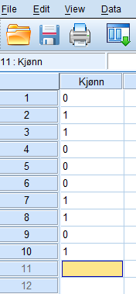
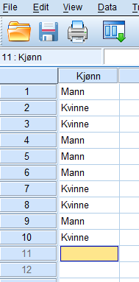
Re-kode en variabel
Man kan veksle mellom å se tallverdien eller tekstverdien av variablen ved å trykke på knappen «Label Values» på menylinjen i «Data View».

Slide 30
Oppgave
Definer variabler og legg inn data for disse 10 individene:

Slide 31
Oppgave: Løsning

Slide 32
Oppgave
Lag en ny variabel «BMIcat» som deler BMI-variablen inn i
Undervekt (<18,49).
Normal (18,50-24,99).
Overvekt (25-29,99).
Fedme (>=30).
Hint: Bruke «Recode into Different Variable».

Slide 33
Oppgave: Løsning

Slide 34
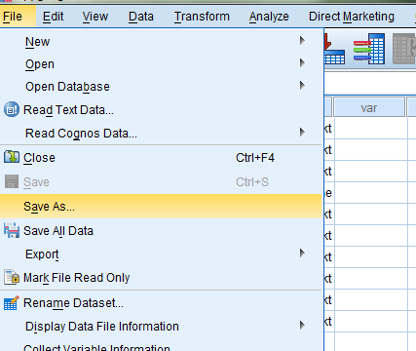
Lagre datasettet
For å lagre datasettet på din maskin, gå til «File->Save as».
Velg så hvor du vil
lagre fila på din maskin.
Bruk filtypen «.sav».

Slide 35
Kursets datasett
Resten av dette kurset skal vi bruke data fra den såkalte Caerphilly-studien.

Slide 36
Kursets datasett
Resten av dette kurset skal vi bruke data fra den såkalte Caerphilly-studien.
Prospektiv studie over hjertesykdom som ble gjennomført i perioden 1979-1983 i Wales.

Slide 37
Kursets datasett
Resten av dette kurset skal vi bruke data fra den såkalte Caerphilly-studien.
Prospektiv studie over hjertesykdom som ble gjennomført i perioden 1979-1983 i Wales.
Den registrerte mange ulike livstilmarkører og utfall: BMI, blodtrykk, kolesterol, røyking, diabetes og hjertesykdom hos 1786 menn.

Slide 38
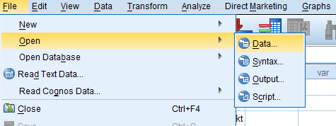
Åpne et eksisterende datasett
Klikk «File->Open->Data», og velg datasettet du ønsker å åpne.
Åpne datasettet «caerphilly_start.sav», som du har lastet ned fra: wiki.uio.no/med/imb/ocbe/index.php/SPSS.

Slide 39
En spesiell datatype: Dato
Datoer må behandles på en spesiell måte i SPSS (og andre programmer).
I «Variable View» i datasettet vårt, kan vi spesielt legge merke til variablene «examdate» og «exitdate».

Slide 40
En spesiell datatype: Dato
Datoer må behandles på en spesiell måte i SPSS (og andre programmer).
I «Variable View» i datasettet vårt, kan vi spesielt legge merke til variablene «examdate» og «exitdate».
Vi er interessert i å lage en ny variable «folltime», som er tiden fra første undersøkelse til personen går ut av studien. Dvs. tid fra «examdate» til exitdate.

Slide 41
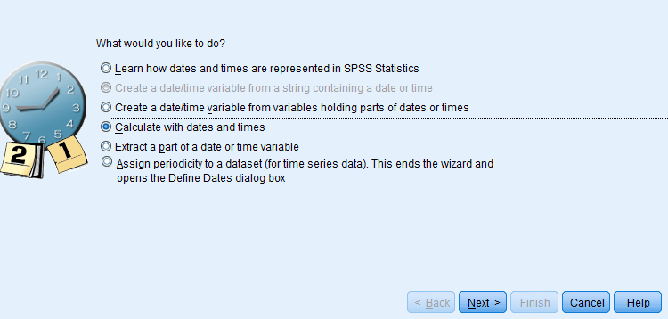
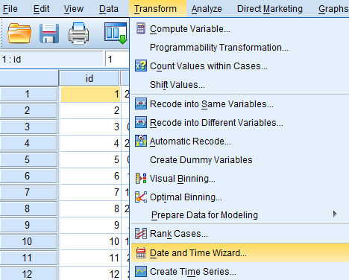
En spesiell datatype: Dato
SPSS har en «Date and Time wizard» som gir oss mange muligheter til å håndtere datoer.
Velg «Transform->Time and Date Wizard»
Velg «calculate with date and times» i dialogboksen.

Slide 42
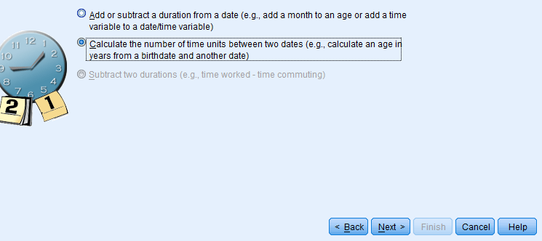
En spesiell datatype: Dato
SPSS har en «Date and Time wizard» som gir oss mange muligheter til å håndtere datoer.
Velg «Transform->Time and Date Wizard»
Velg «calculate with date and times» i dialogboksen.
Velg så alt. 2 i den neste dialogboksen.

Slide 43
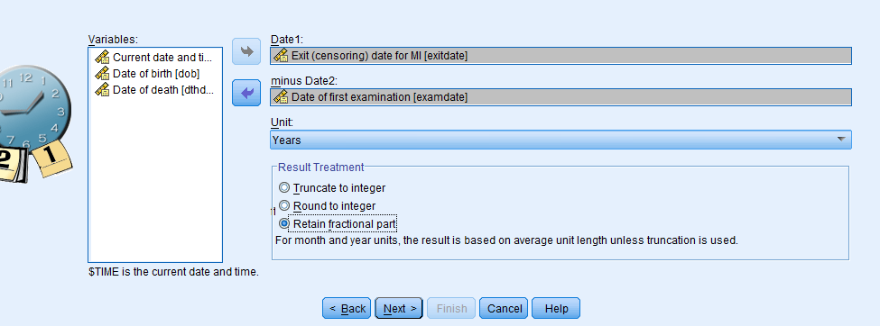
En spesiell datatype: Dato
Før «exitdate» over til «Date 1», og «examdate» til «minus Date 2». Velg enhet «Years».
Velg «Retain fractional part». Klikk «Next».

Slide 44
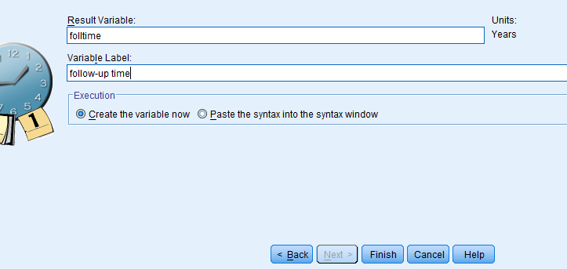
En spesiell datatype: Dato
Gi den ny variabelen et navn i «Result Variable».
Legg evt. til en forklaring til variabelen i «Variable Lable». Klikk «Finish»

Slide 45
En spesiell datatype: Dato
Resultat i «Variable View»:
Resultat i «Data View»:
Å benytte datatypen «Date» gir mange fordeler, bl.a. vet SPSS hvor mange dager det er i hver måned, når det har vært skuddår osv.

Slide 46
Åpne Excel-filer i SPSS
Man kan enkelt åpne excel-filer i SPSS.
Klikk «File->Open->Data».

Slide 47
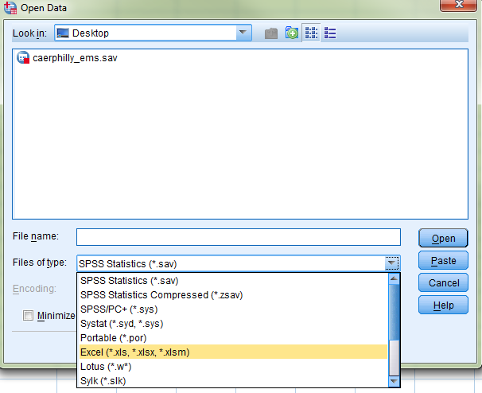
Åpne Excel-filer i SPSS
Man kan enkelt åpne excel-filer i SPSS.
Klikk «File->Open->Data».
I dialogboksen velger man «Excel» i rullegardinmenyen «Files of type».

Slide 48
Åpne Excel-filer i SPSS
Man kan enkelt åpne excel-filer i SPSS.
Klikk «File->Open->Data».
I dialogboksen velger man «Excel» i rullegardinmenyen «Files of type».
Velg fil, og klikk «Open».
Klikk «OK» i dialogboksen som følger.

Slide 49
Åpne Excel-filer i SPSS
Vær oppmerksom på at det kan være nødvendig med noe «data managment» når man åpner en Excel-fil i SPSS.
Re-koding av String-variabler.
Legge til «Value lables» og «Lables».

